Slide 1
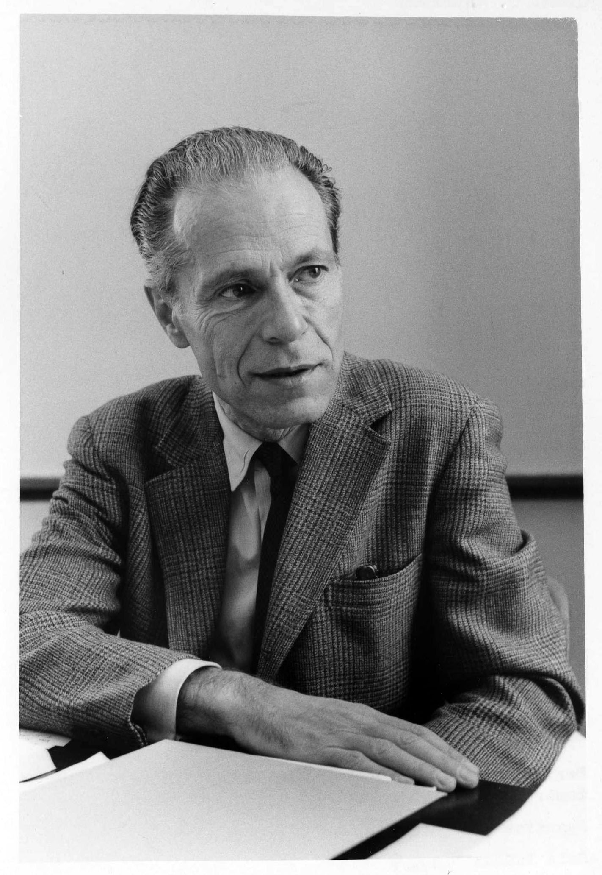
Индекс Герфиндаля-Хиршмана Как измерить концентрацию?
ЭКОНОМИЧЕСКИЙ
СЕМИНАР ИЕ РАН
им. Н.П.Шмелёва
13.09.2022

Slide 2
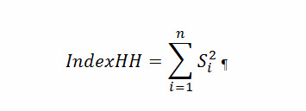
Формула (очень страшно)

Slide 3
Формула - понятно

Slide 4
Способ расчета в Excel
компания 1 | 45
компания 2 | 38
компания 3 | 27
компания 4 | 26
компания 5 | 24
компания 6 | 18
компания 7 | 11
компания 8 | 6
компания 9 | 4
компания 10 | 1
итого | 200

Slide 5
Считаем доли, возводим в квадрат и складываем
Доли:
компания 1 | 0,225
компания 2 | 0,190
компания 3 | 0,135
компания 4 | 0,130
компания 5 | 0,120
компания 6 | 0,090
компания 7 | 0,055
компания 8 | 0,030
компания 9 | 0,020
компания 10 | 0,005
Доли в квадрате
компания 1 | 0,051
компания 2 | 0,036
компания 3 | 0,018
компания 4 | 0,017
компания 5 | 0,014
компания 6 | 0,008
компания 7 | 0,003
компания 8 | 0,001
компания 9 | 0,000
компания 10 | 0,000
Сумма | 0,149

Slide 6
Вариант – 2. HHI = 0,193
компания 1 | 65
компания 2 | 38
компания 3 | 27
компания 4 | 26
компания 5 | 4
компания 6 | 18
компания 7 | 11
компания 8 | 6
компания 9 | 4
компания 10 | 1
итого | 200

Slide 7
Много или мало?
 | год 1 | год 2 | год 3 | год 4 | год 5 | год 6 | год 7 | год 8 | год 9
страна 1 | 10 | 20 | 30 | 40 | 50 | 60 | 70 | 80 | 90
страна 2 | 10 | 10 | 10 | 10 | 10 | 10 | 10 | 10 | 10
страна 3 | 10 | 10 | 10 | 10 | 10 | 10 | 10 | 10 | 0
страна 4 | 10 | 10 | 10 | 10 | 10 | 10 | 10 | 0 | 0
страна 5 | 10 | 10 | 10 | 10 | 10 | 10 | 0 | 0 | 0
страна 6 | 10 | 10 | 10 | 10 | 10 | 0 | 0 | 0 | 0
страна 7 | 10 | 10 | 10 | 10 | 0 | 0 | 0 | 0 | 0
страна 8 | 10 | 10 | 10 | 0 | 0 | 0 | 0 | 0 | 0
страна 9 | 10 | 10 | 0 | 0 | 0 | 0 | 0 | 0 | 0
страна 10 | 10 | 0 | 0 | 0 | 0 | 0 | 0 | 0 | 0
итого | 100 | 100 | 100 | 100 | 100 | 100 | 100 | 100 | 100

Slide 8
Вытеснение конкурентов
Доли в квадрате
страна 1 | 0,01 | 0,04 | 0,09 | 0,16 | 0,25 | 0,36 | 0,49 | 0,64 | 0,81
страна 2 | 0,01 | 0,01 | 0,01 | 0,01 | 0,01 | 0,01 | 0,01 | 0,01 | 0,01
страна 3 | 0,01 | 0,01 | 0,01 | 0,01 | 0,01 | 0,01 | 0,01 | 0,01 | 0
страна 4 | 0,01 | 0,01 | 0,01 | 0,01 | 0,01 | 0,01 | 0,01 | 0 | 0
страна 5 | 0,01 | 0,01 | 0,01 | 0,01 | 0,01 | 0,01 | 0 | 0 | 0
страна 6 | 0,01 | 0,01 | 0,01 | 0,01 | 0,01 | 0 | 0 | 0 | 0
страна 7 | 0,01 | 0,01 | 0,01 | 0,01 | 0 | 0 | 0 | 0 | 0
страна 8 | 0,01 | 0,01 | 0,01 | 0 | 0 | 0 | 0 | 0 | 0
страна 9 | 0,01 | 0,01 | 0 | 0 | 0 | 0 | 0 | 0 | 0
страна 10 | 0,01 | 0 | 0 | 0 | 0 | 0 | 0 | 0 | 0
Сумма | 0,1 | 0,12 | 0,16 | 0,22 | 0,3 | 0,4 | 0,52 | 0,66 | 0,82

Slide 10
2021 INTERNATIONAL TRADE STATISTICS YEARBOOK
Албания
Аргентина

Slide 11
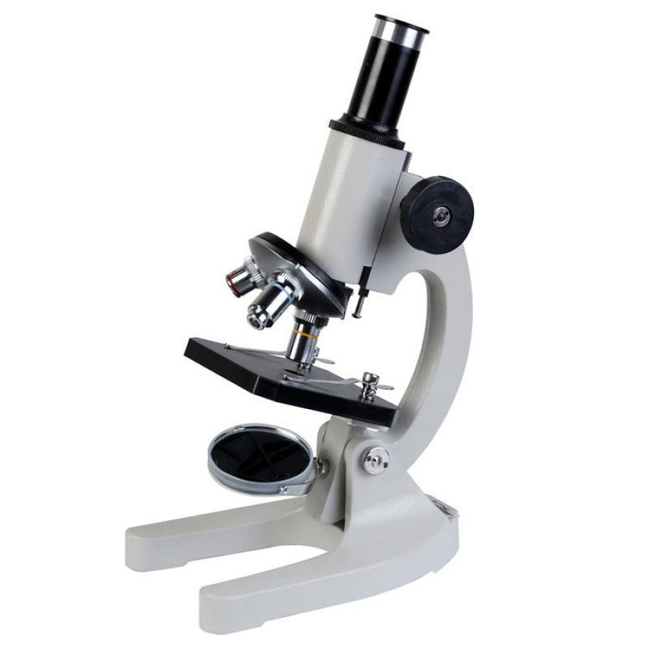
Спасибо
за внимание!

